Slide 1
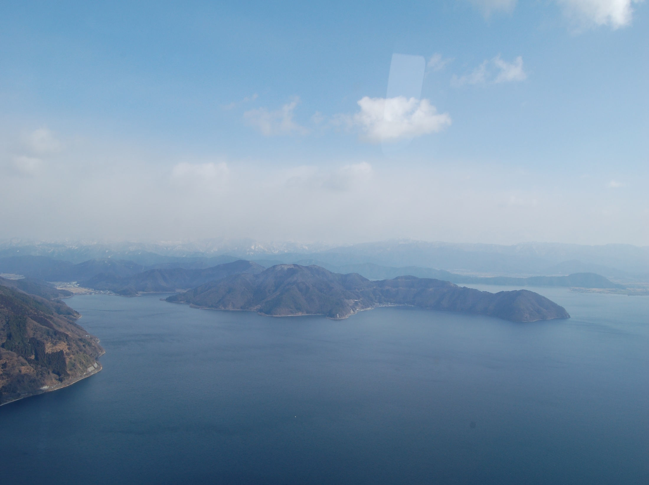
琵琶湖と
マザーレイクゴールズ
（MLGs）について
滋賀県環境保全協会
「マザーレイクゴールズ（MLGs）研修会」
2021/07/20
マザーレイクゴールズ推進委員会
（滋賀県琵琶湖環境部琵琶湖保全再生課）

Slide 2
琵琶湖の課題
いま何が起こっているのか

Slide 3
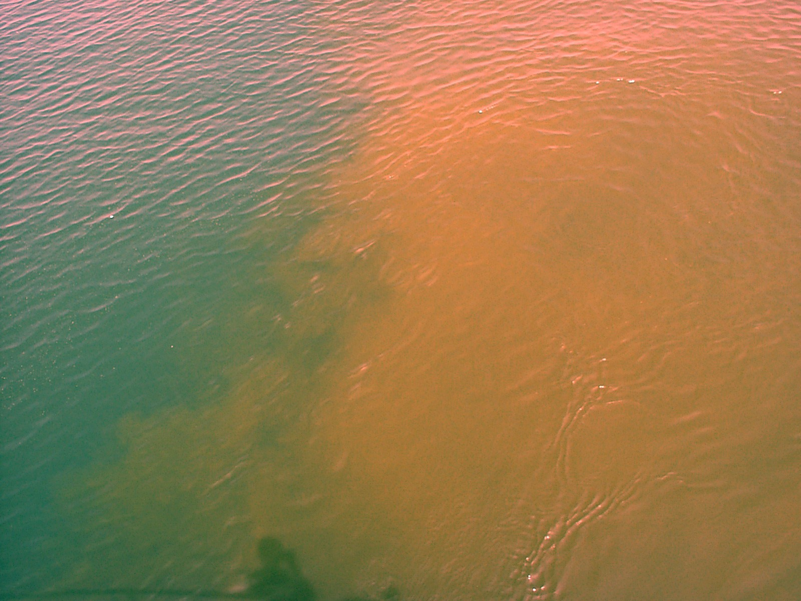
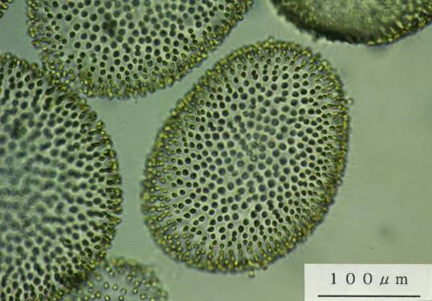
かつての琵琶湖の問題は、
淡水赤潮の大発生（1977年）に端を発する
富栄養化であった
Uroglena americana
写真出典： 滋賀県

Slide 4
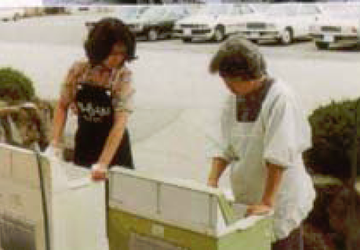
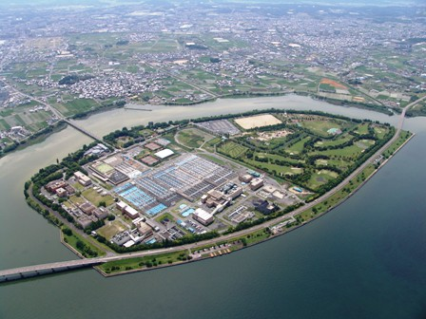
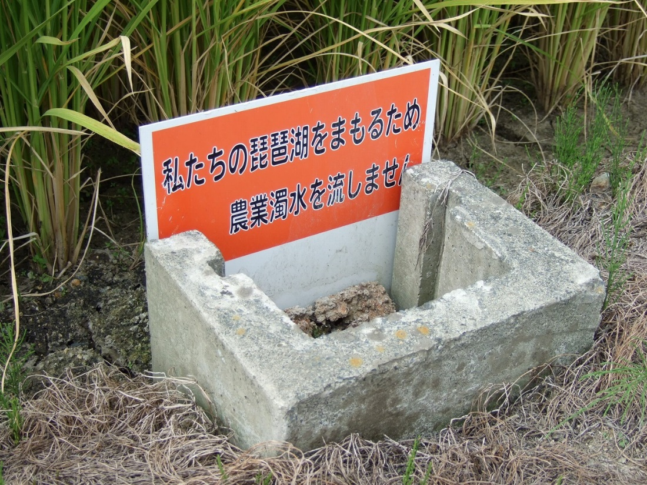
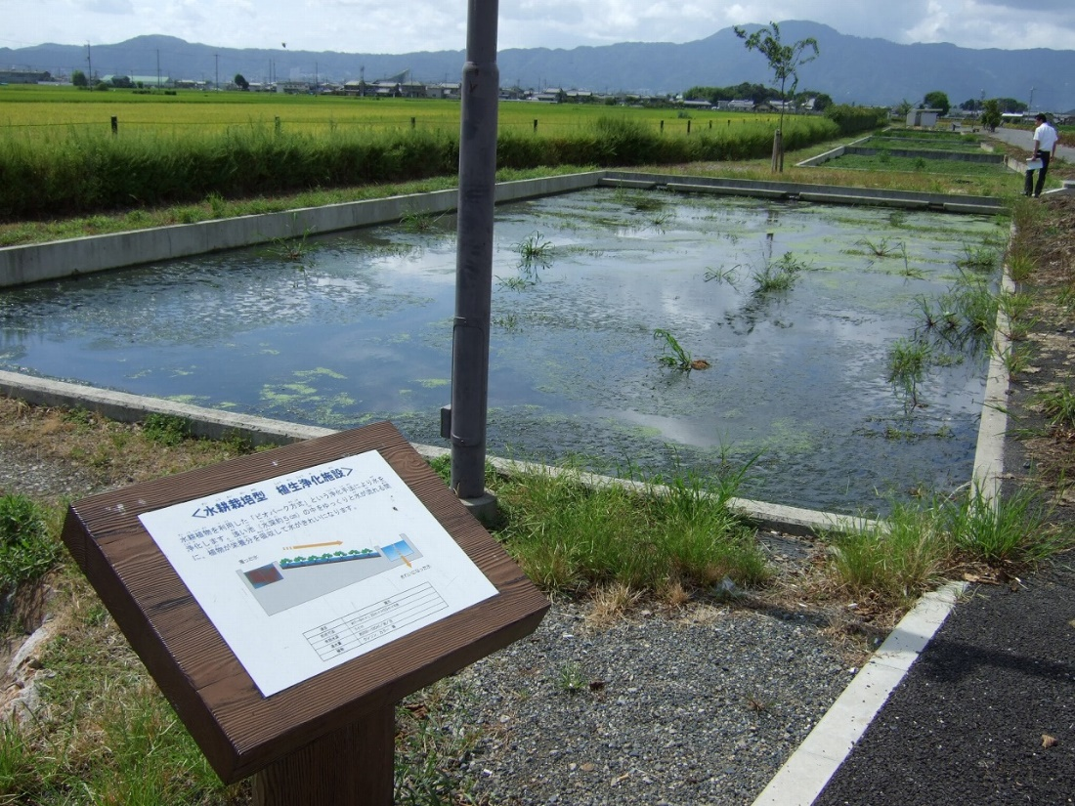
市民・事業者・行政らによる様々な
水質保全対策が実施されてきた
写真出典： 滋賀県
写真出典： 滋賀県

Slide 5
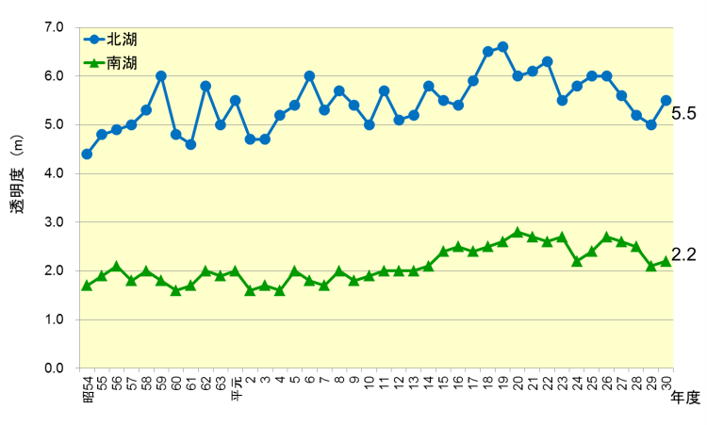
その結果、琵琶湖はキレイになってきたと言われるが…
北湖
南湖
※北湖28、南湖19地点の平均値
出典： 滋賀県「びわ湖なう2019」

Slide 6
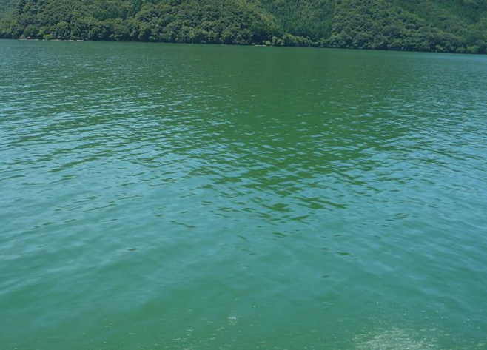

2010年代には大型藻類の増加が頻発
（写真：2012年6月19日の塩津湾）
大型緑藻類
スタウラストルム
出典： 琵琶湖環境科学研究センター資料

Slide 7
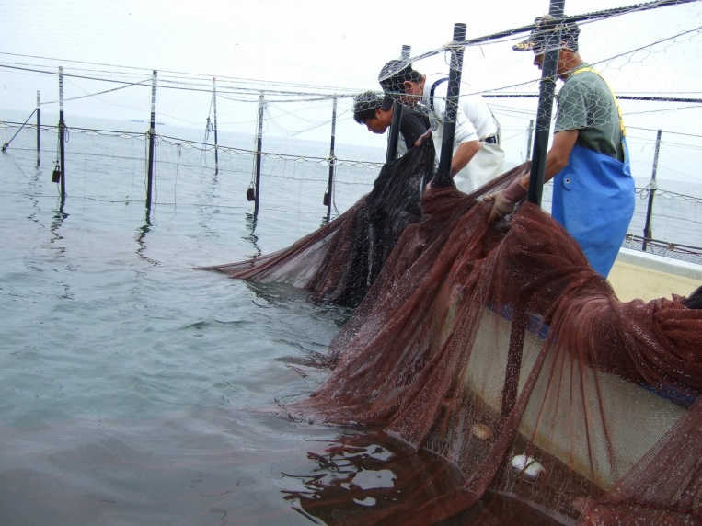
琵琶湖の漁獲量も減少してきた
出典：滋賀県資料より作成

Slide 8
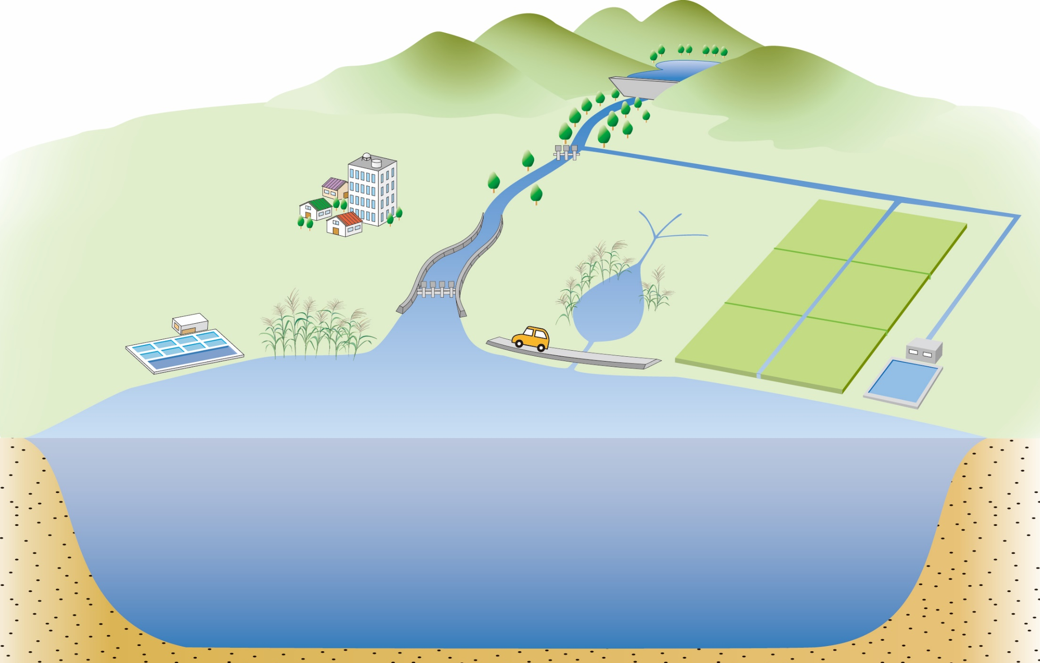
在来魚が少なくなった原因は様々
気候変動
人工
構造物
瀬切れ
排水
（生活・農業）
内湖干拓
圃場整備
河川開発
護岸工事
外来魚
水位操作
？
？
餌不足
魚

Slide 9
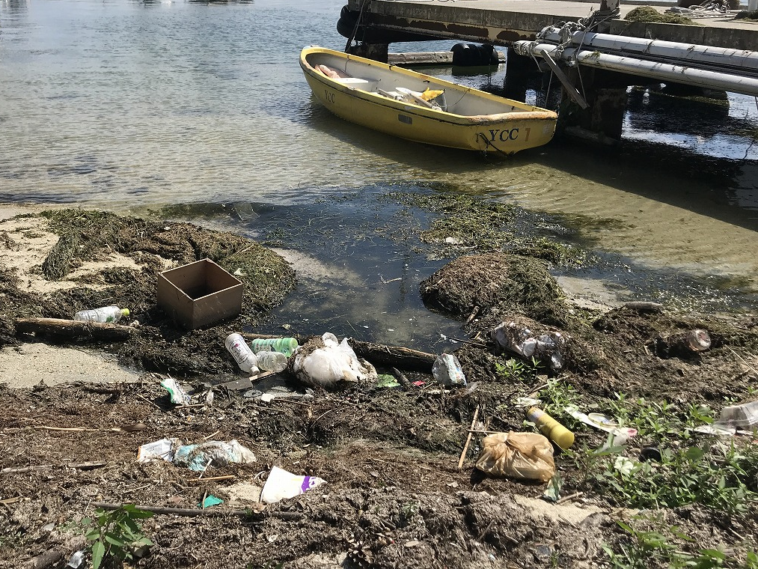
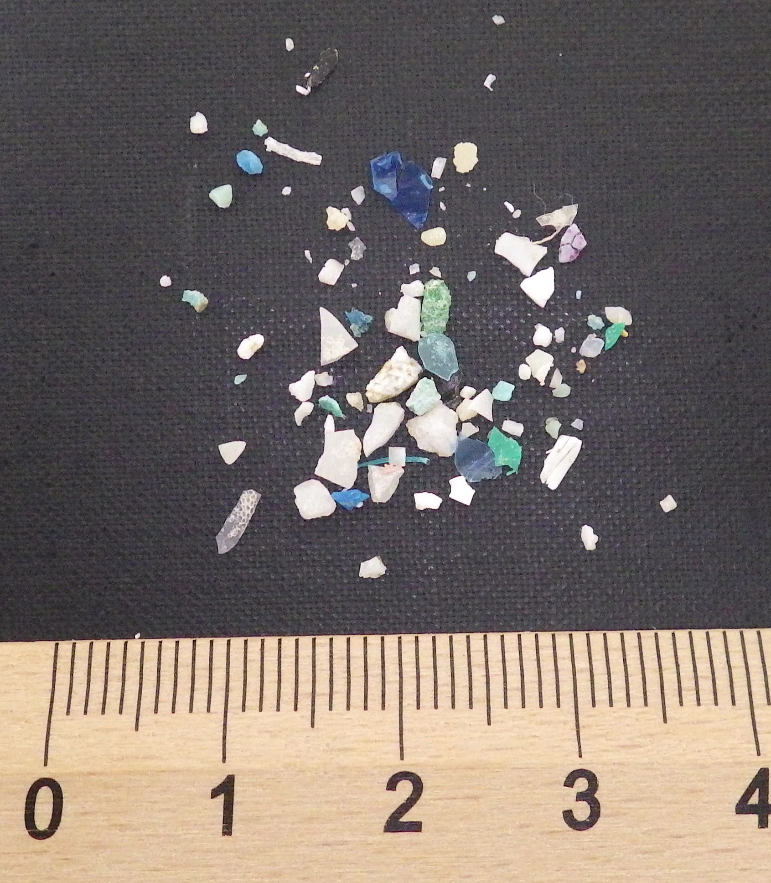
古くて新しい、琵琶湖のゴミ問題
日本列島から1000km離れた太平洋上で採取したマイクロプラスチック（出典：気象庁）

Slide 10
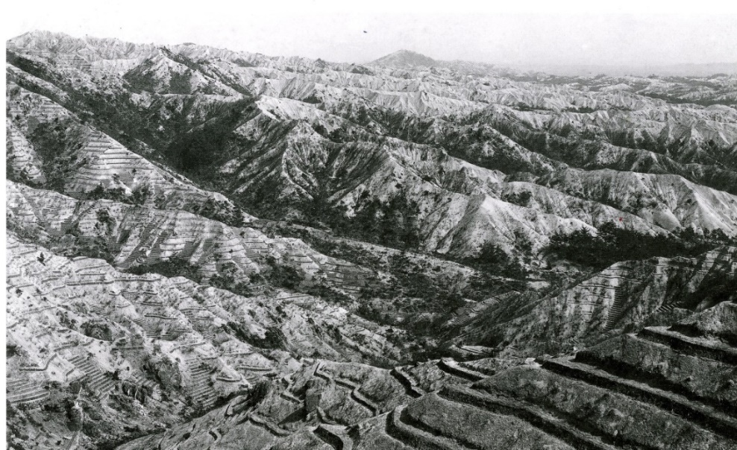

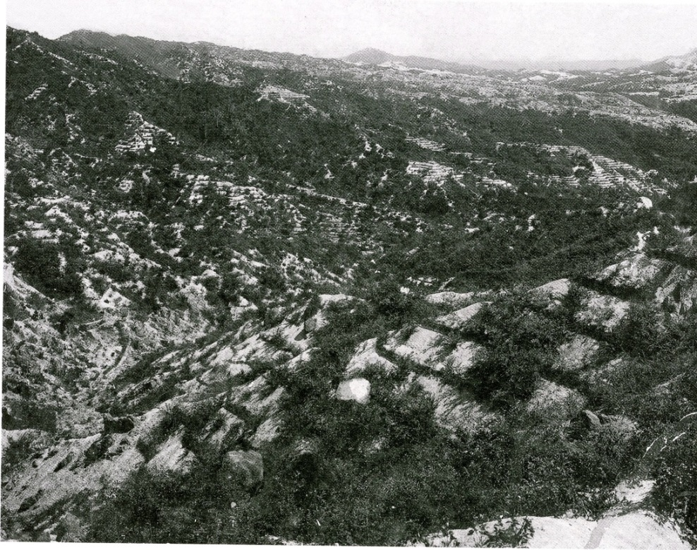
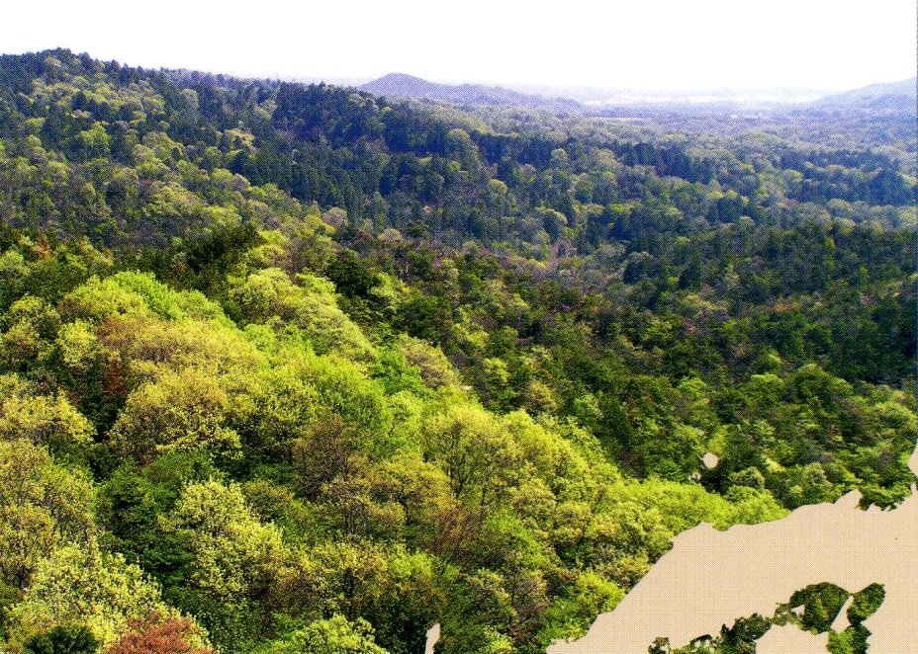
滋賀県の森は緑豊かになったが、シカの食害が増加
希望ヶ丘文化公園
ニホンジカによる林業被害面積
1912
出典： 滋賀県「びわ湖なう2020」
2009
1915
出典：全国植樹祭60周年記念写真集

Slide 11
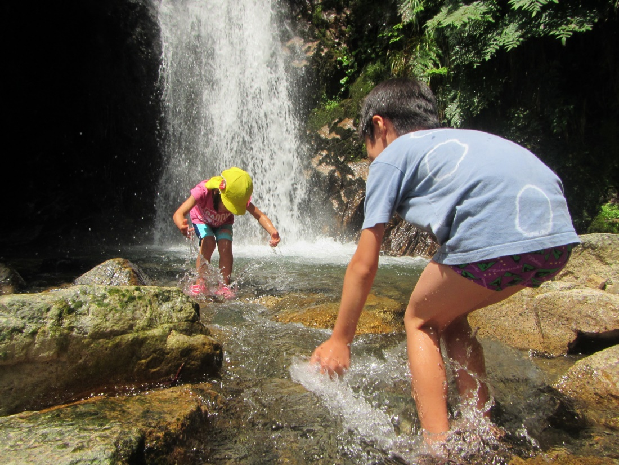
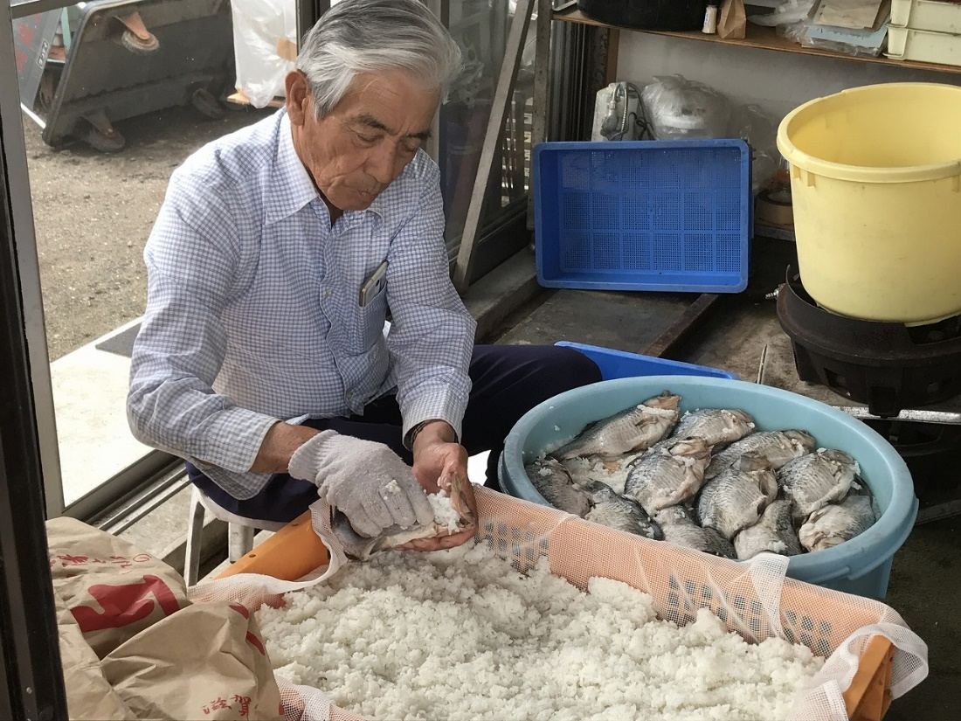
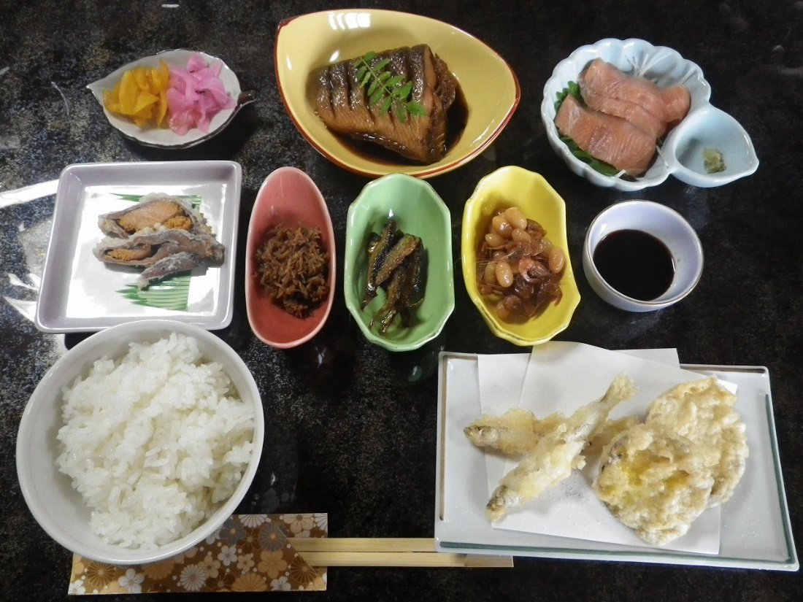
川ガキも、漁師も、湖魚を食べる人も
少なくなった

Slide 12
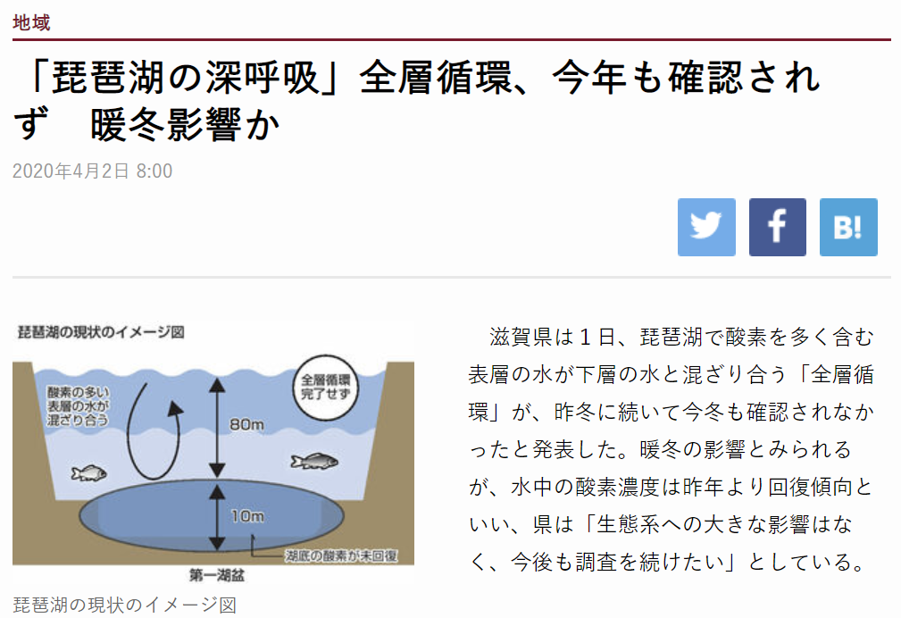
2019・2020年の冬は連続して全層循環が起きなかった
出典：京都新聞Webサイト

Slide 13
琵琶湖の全層循環（通称「深呼吸」）

Slide 14
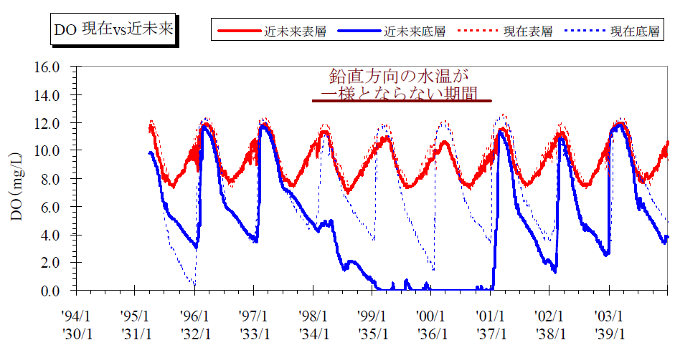
全層循環未完了の衝撃
全層循環の未完了は、環境省水・大気環境局が平成24年に実施した調査の近未来気象条件下のシミュレーションにおいても2034年～2036年の3か年に渡って起こることが予想されていた。
底層DOが枯渇
出典：環境省Webサイト（中央環境審議会水環境部会）
十数年後に起こるとされていた現象が今現実のものに！

Slide 15
いま琵琶湖で起きている問題
多様で複雑
因果関係が分からない
問題を取り巻く社会状況が変化
気候危機の影響

Slide 16
マザーレイクゴールズ(MLGs）
琵琶湖版のSDGs

Slide 17

琵琶湖を中央に配し、周囲には円形の中に13のゴールカラーを配置しました。
円形は琵琶湖を取り巻く湖国・滋賀、そして地球を表現しています。
「琵琶湖は暮らしを映す鏡」「琵琶湖は地球環境を見通す窓」であることを表し、琵琶湖・滋賀から世界を変えるための目標であることを示しています。

Slide 18

琵琶湖を切り口とした
13のゴールの設定

Slide 19

マザーレイクゴールズ（MLGs）とは、「琵琶湖」を切り口とした2030年の持続可能社会の実現を目指す目標（ゴール）であり、「琵琶湖版のSDGs」です。
SDGsの視点から見ると、琵琶湖を通じてSDGsをアクションまで落とし込む仕組みがMLGsであり、MLGsの取組はSDGsの達成に貢献するものと言えます。
マザーレイクゴールズ（MLGs）からの視点で見ると、琵琶湖を通じて、石けん運動以来４０年にわたる県民等多様な主体による活動がSDGsにつながっていることを発見する仕組みと言えます。

Slide 20

いま琵琶湖で起きている問題に対処するためには
多様で複雑
→様々な側面からのアプローチ
因果関係が分からない
→各課題の「つながり」を意識する
問題を取り巻く社会状況が変化
→暮らしのあり方を変えていく
気候危機の影響
→温室効果ガス対策が喫緊の課題
これって
SDGsでは？

Slide 21


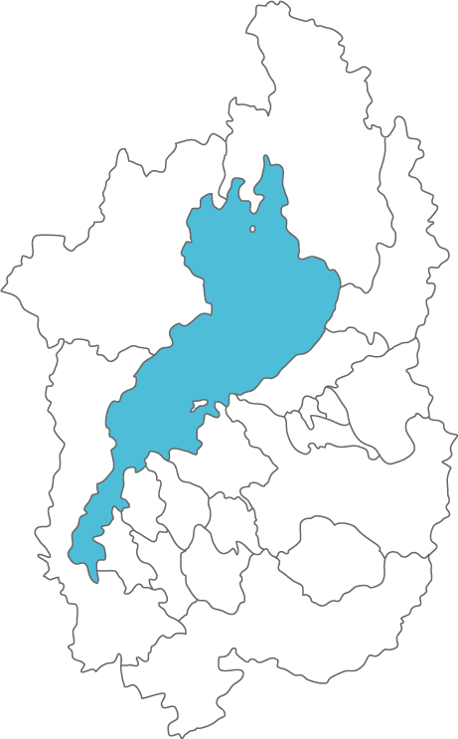







琵琶湖は暮らしを映す鏡
・琵琶湖のまわりに住む私たちの生活・営み・社会のあり方が、さまざまに環境に作用し、琵琶湖の問題として立ち現れてくる。
・「石けん運動」は持続可能な社会への取組みそのもの
MLF
琵琶湖はSDGsを
考えるのに最適！

Slide 22
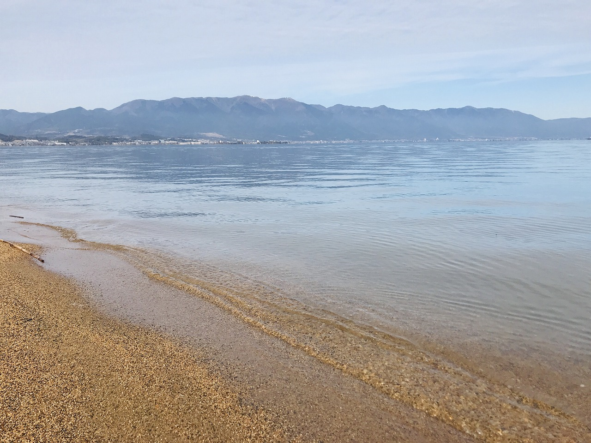
１．清らかさを感じる水に
アオコや赤潮などのプランクトンの異常発生が抑制され、飲料水としても問題がなく、思わず触れたくなるような清らかな水が維持される

Slide 23
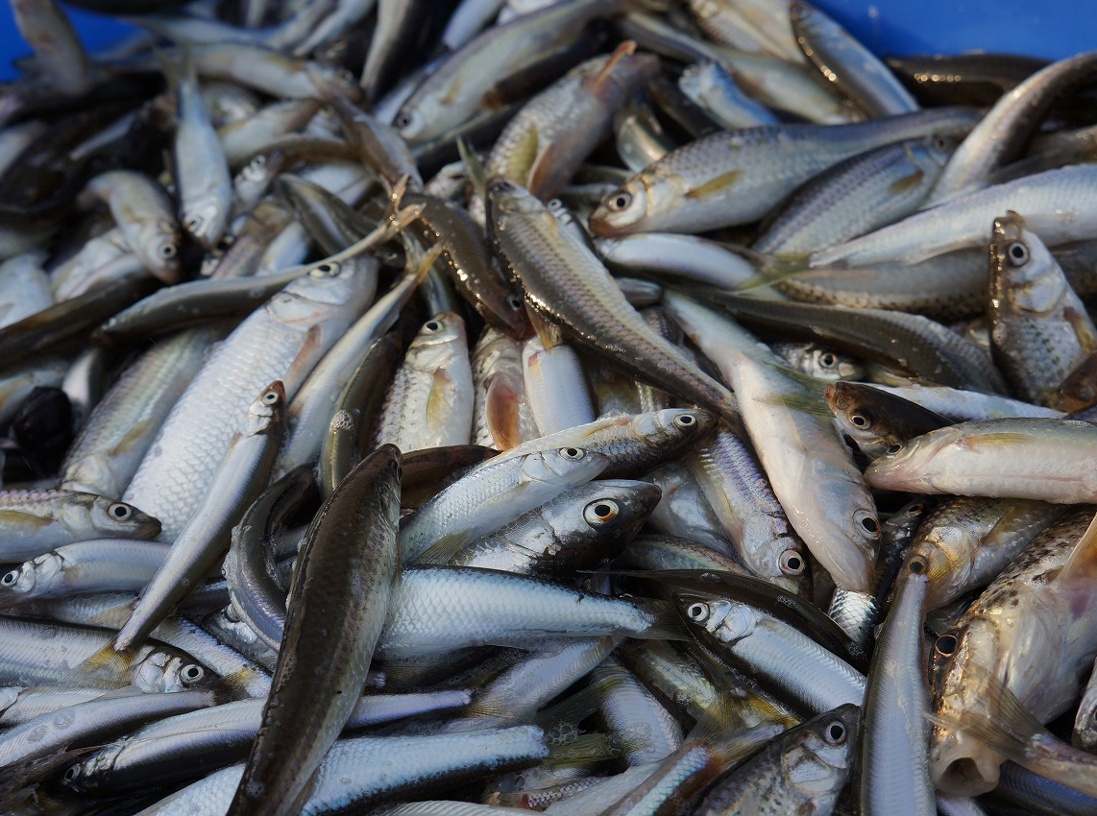
２．豊かな魚介類を取り戻そう
在来魚介類の生息環境が改善し、資源量・漁獲量が持続可能な形で増加するとともに、人々が湖魚料理を日常的に楽しむ

Slide 24
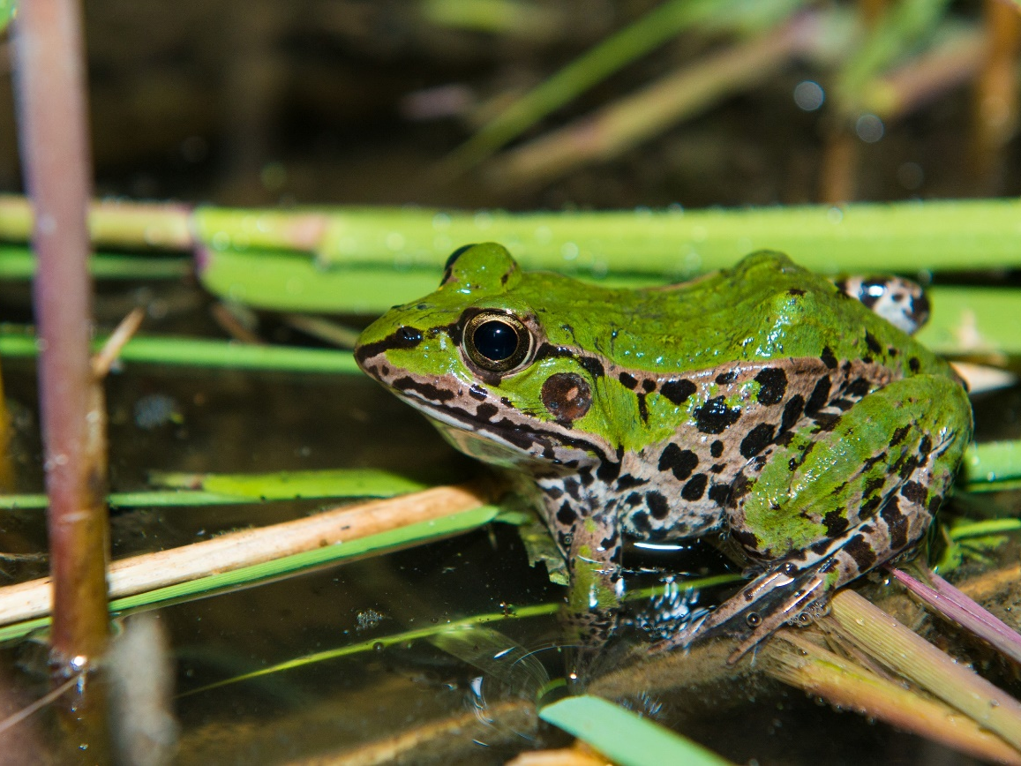
３．多様な生きものを守ろう
生物多様性や生態系のバランスを取り戻す取組が拡大し、野生生物の生息状況が改善するとともに、自然の恵みを実感する人が増加する

Slide 25
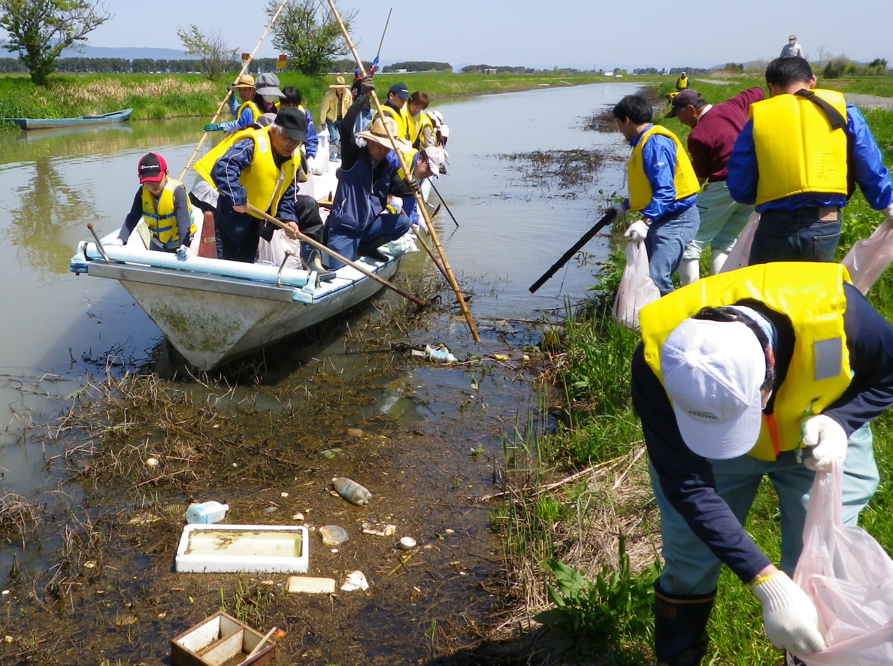
４．水辺も湖底も美しく
川や湖にごみがなく、砂浜や水生植物などが適切に維持・管理され、誰もが美しいと感じられる水辺景観が守られる

Slide 26
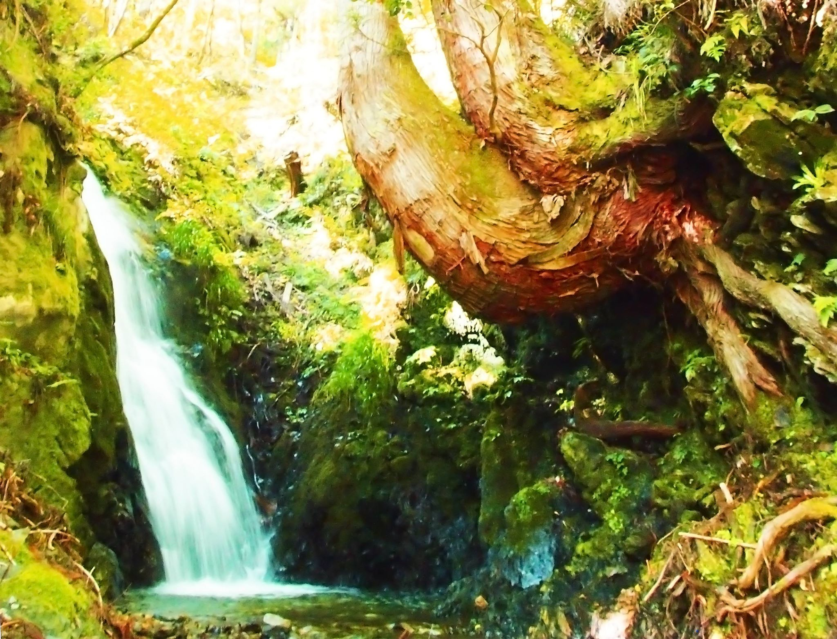
５．恵み豊かな水源の森を
守ろう
水源涵養や生態系保全、木材生産、レクリエーションなどの多面的機能が持続的に発揮される森林づくりが進み、人々が地元の森林の恵みを持続的に享受する

Slide 27
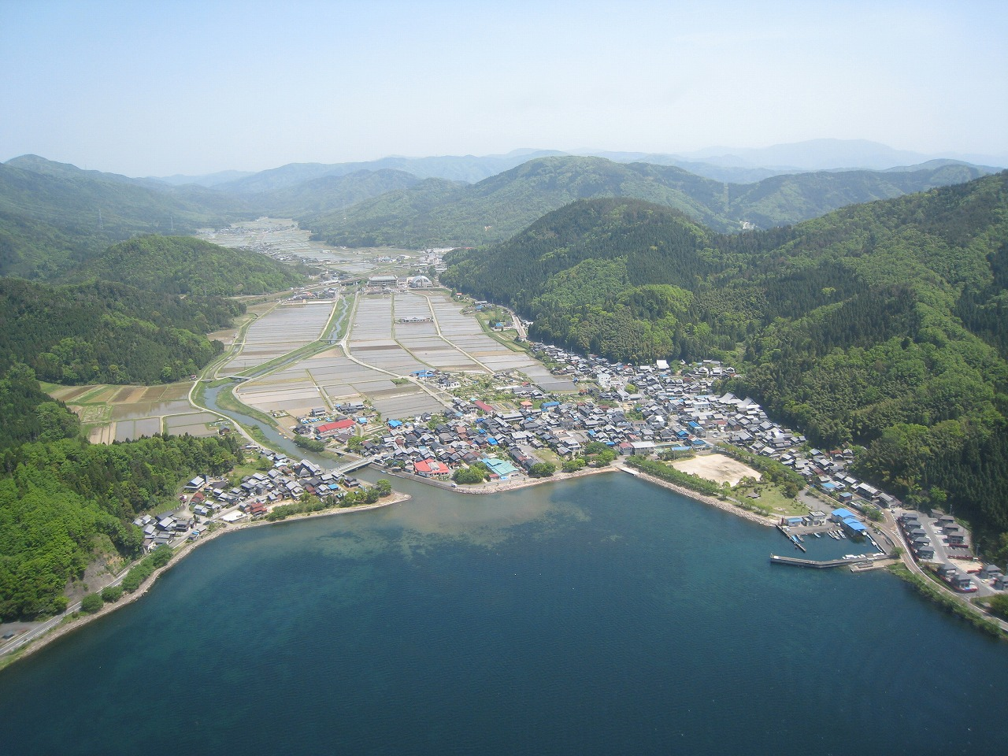
６．森川里湖海のつながりを
健全に
森から湖、海に至る水や物質のつながりが健全に保たれ、湖と川、内湖、田んぼなどを行き来する生き物が増加する

Slide 28
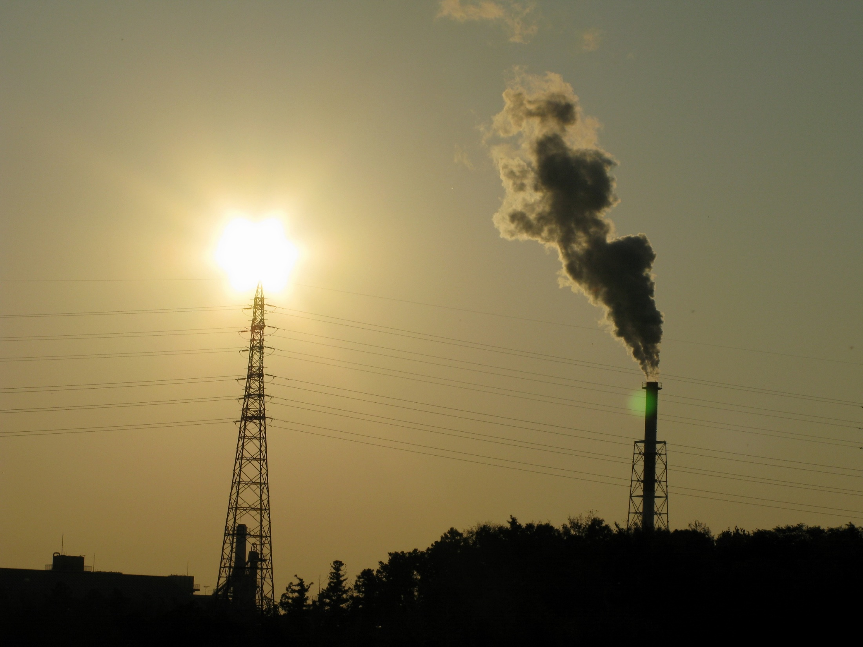
７．びわ湖のためにも
温室効果ガスの排出を減らそう
日常生活や事業活動から排出される温室効果ガスを減らす取組が広がり、琵琶湖の全層循環未完了などの異変の進行が抑えられる

Slide 29
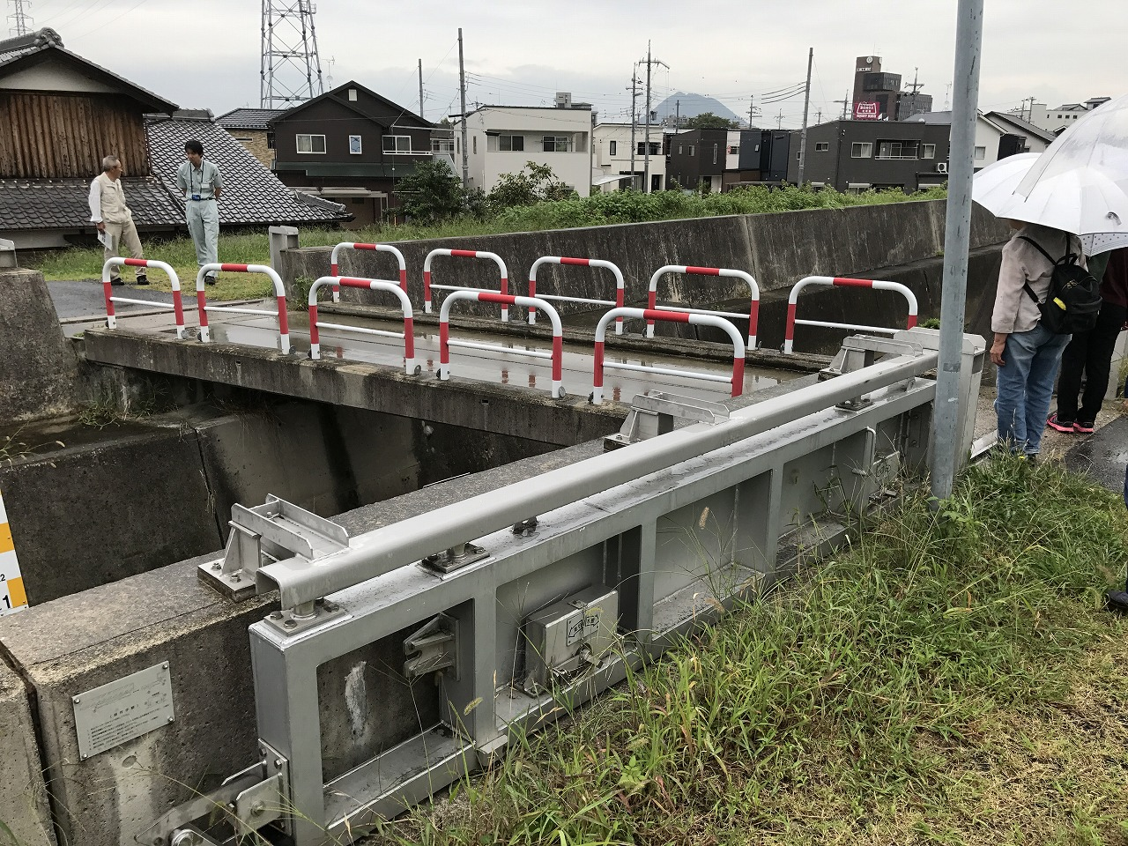
８．気候変動や自然災害に
強い暮らしに
豪雨や渇水、温暖化などの影響を把握・予測し、そうした事態が起きても大きな被害を受けない暮らしへの転換が進む

Slide 30
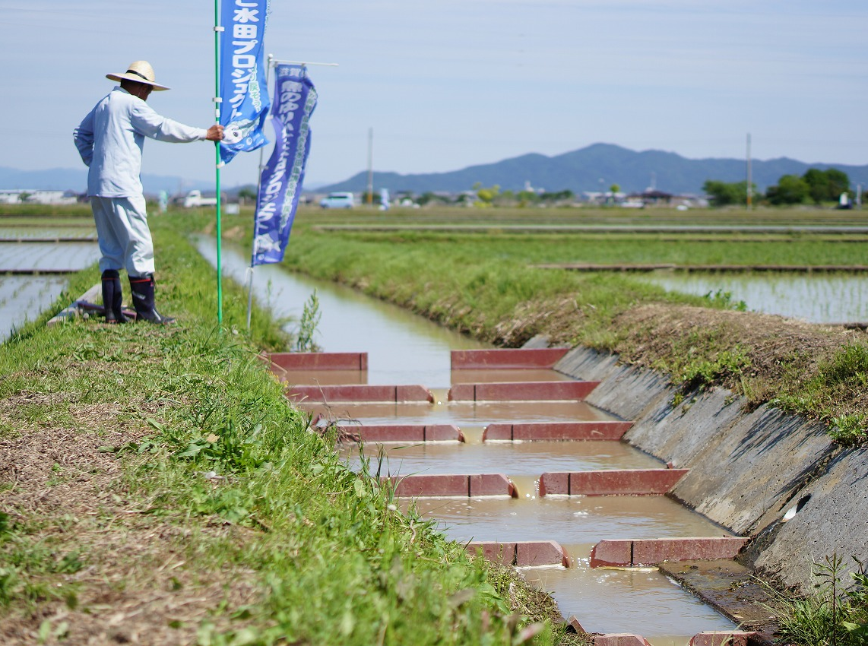
９．生業・産業に
地域の資源を活かそう
地域の自然の恵みを活かした商品や製品、サービスが積極的に選ばれ、地域内における経済循環が活性化し、ひいては環境が持続的に守られる

Slide 31
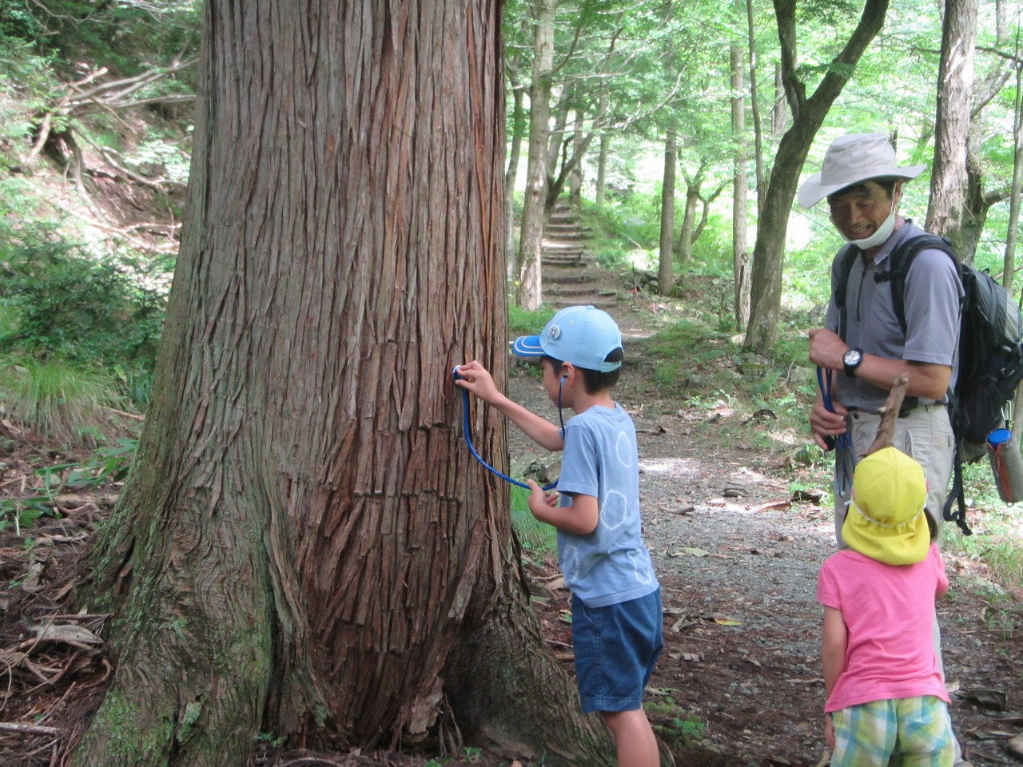
10.地元も流域も学びの場に
琵琶湖や流域、自分が生活する地域を環境学習のフィールドとして体験・実践する機会が豊富に提供され、関心を行動に結びつけられる人が増加する

Slide 32
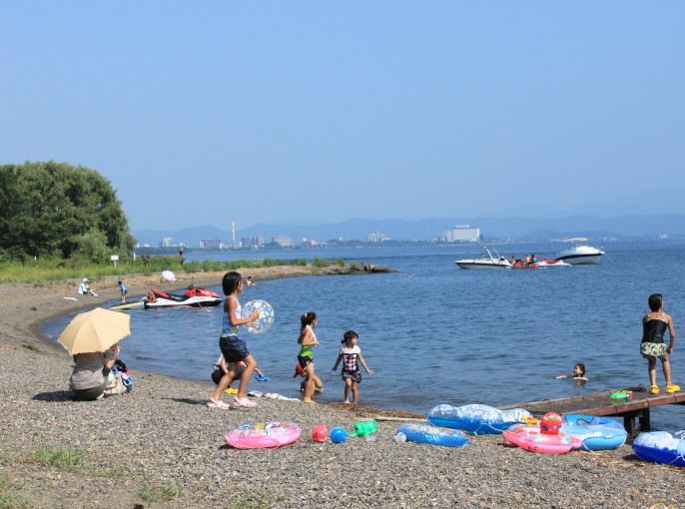
11.びわ湖を楽しみ 愛する人を増やそう
レジャーやエコツーリズムなどを通じて自然を楽しむ様々な機会が増え、琵琶湖への愛着が育まれる

Slide 33
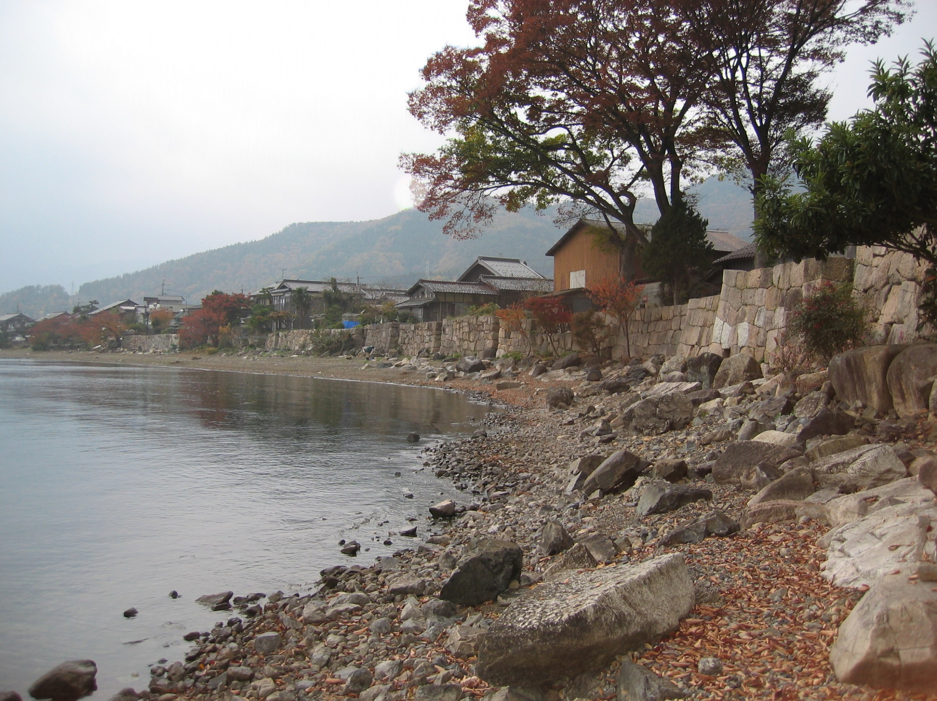
12.水とつながる祈りと暮らしを
次世代に
水を敬い、水を巧みに生活の中に取り込む文化や、水が育む生業や食文化が、将来世代へと着実に継承される

Slide 34
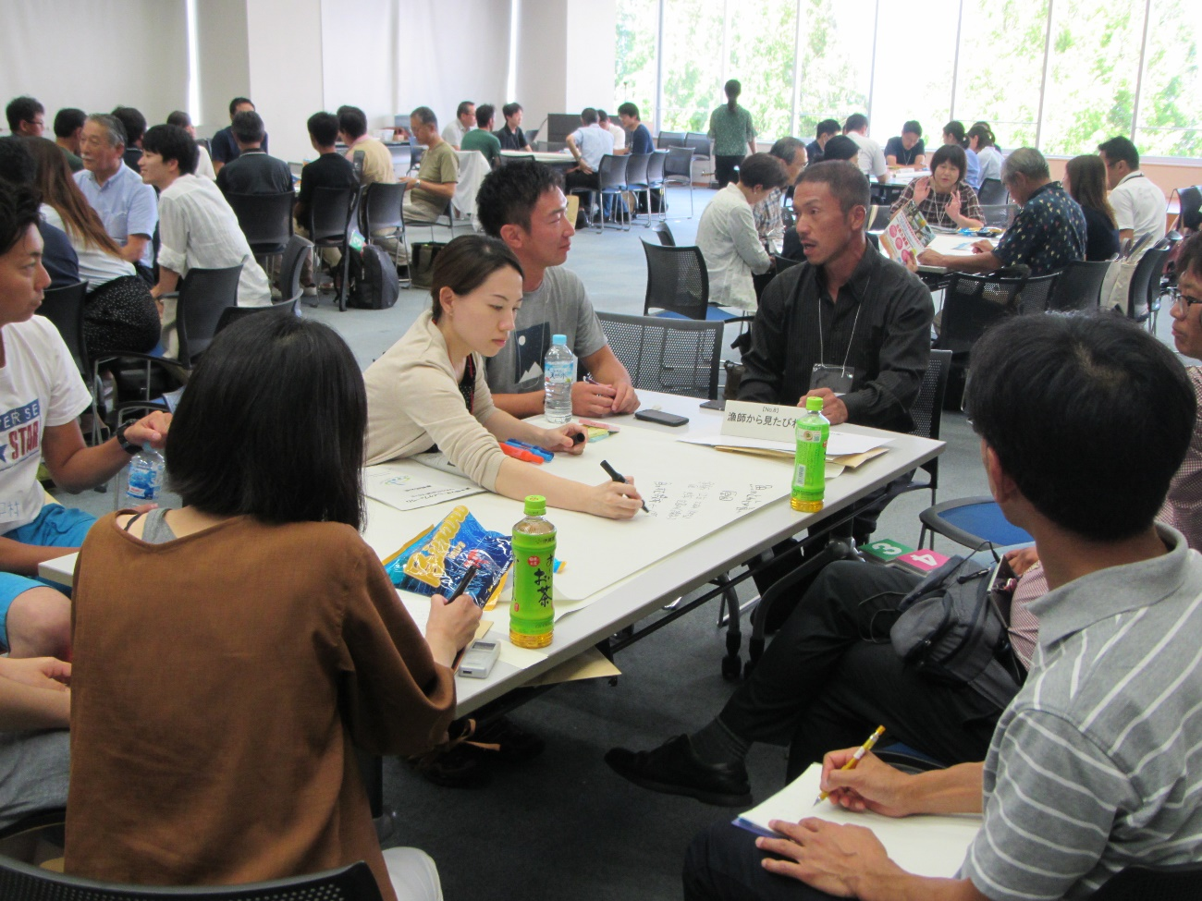
13.つながりあって目標を
達成しよう
年代や性別、所属、経験、価値観などが異なる人同士、また異なる地域に住まう人同士が、琵琶湖の現状やこれからについて対話を積み重ねる、またそのような場づくりを進める

Slide 35
ゴール1～6 琵琶湖流域の自然環境に関するゴール
ゴール7～12 琵琶湖を取り巻く暮らし
に関するゴール
ゴール13 全体を貫くゴール

Slide 36
MLGsの推進について
持続可能な社会のためにできること

Slide 37


「SDGsと何が違うの？」
「地球レベルで考えて、地域レベルで行動する」
Think globally, act locally
着眼大局 着手小局

Slide 38
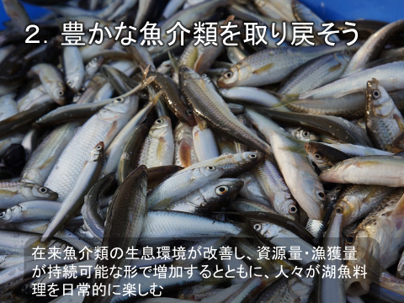


ゴールとターゲット、アクション（例）
対立する他のゴール
清らかさを感じる水質と、多様な魚介類を育む水質は、必ずしも一致しない
生態系の保全と構造物による防災対策はトレードオフする場合がある
ターゲット
アクション
在来魚介類の漁獲量・資源量の増加
魚介類の生息環境を改善する取組の増加
漁業資源の適正管理
琵琶湖の魚介類をつかった商品を開発する。
ヨシ群落保全の支援活動を行う。
外来魚釣り大会を実施する。
社員食堂で湖魚を提供する。 等

Slide 39
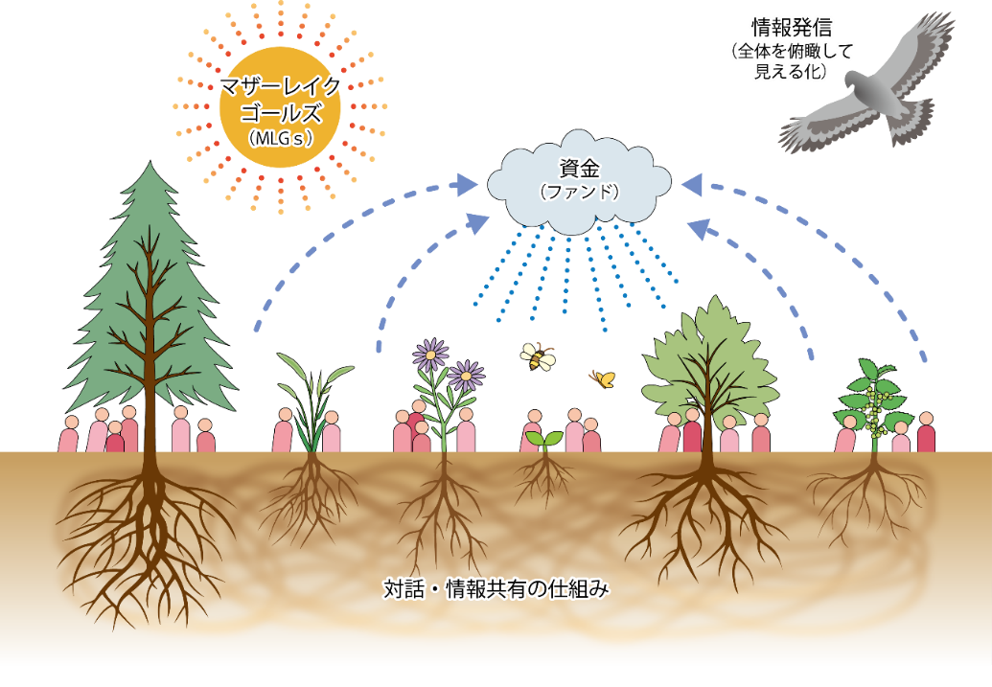
皆さまにお願いしたいこと
持続可能な社会のための活動（アクション）
それぞれの活動の「ゆるやかなつながり」（多様な活動の生態系）

Slide 40
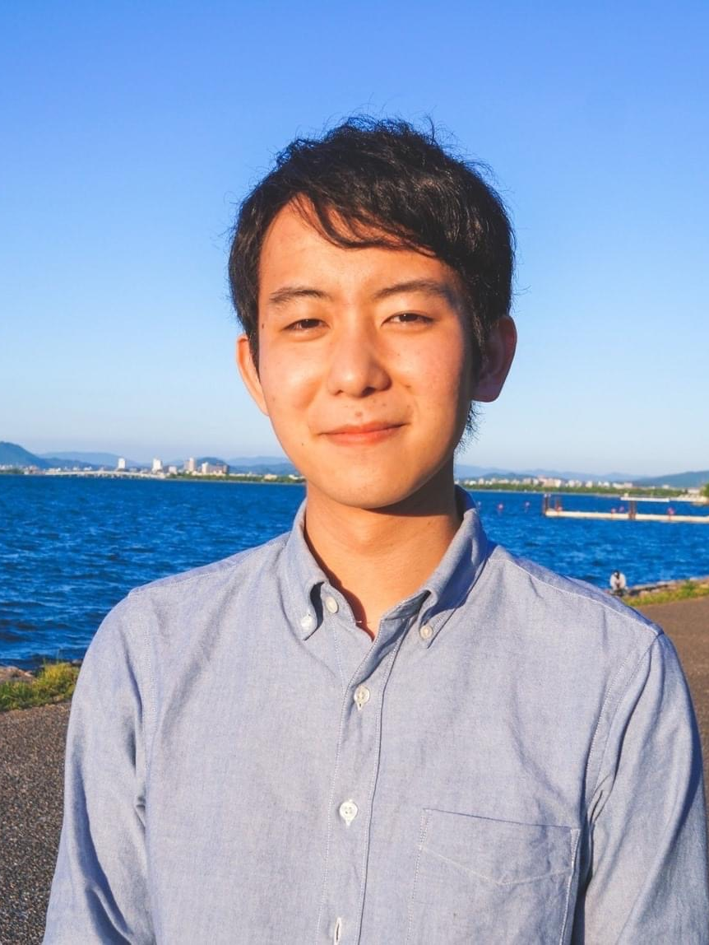
ロゴマークをデザインした人
吉武莞さん
立命館大学理工学部
SDGsの達成に関する事業に取り組む学生ベンチャー「インパクトラボ」所属
福岡県出身

Slide 41

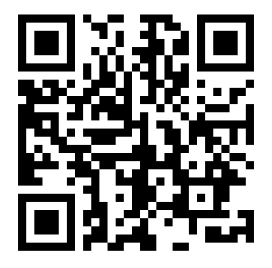
MLGs関連講座
MLGs ニュースサイト「MLGs WEB」運用にあたり、
記事を作成するライターの養成講座
7月・8月 | 対象：高校生・大学生
詳細・申込はこちらから

Slide 42


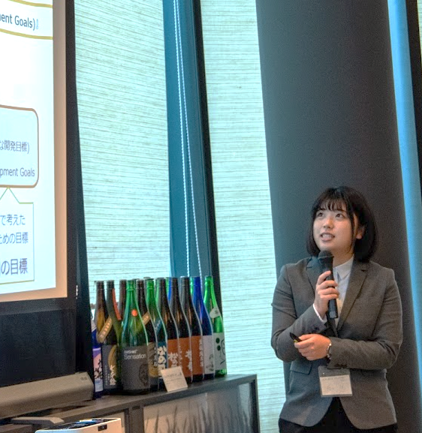
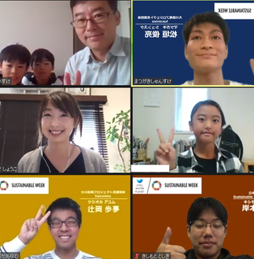
予定プログラム
どなたでも
エシカルアクション
小売店を会場に、MLGsを意識した買い物ワークショップです。どのような理由で購入に至ったかプレゼンし、エシカルな消費のあり方を一緒に考えます。
海外の方と交流したい方向け
グローバルワークショップ
滋賀県が連携している中国湖南省やアメリカミシガン州とオンラインで繋ぎ、英語や日本語で【Lake Biwa】について意見交換をします。初回はベトナムを想定しています。
8月
海外の方と交流したい方

Slide 43


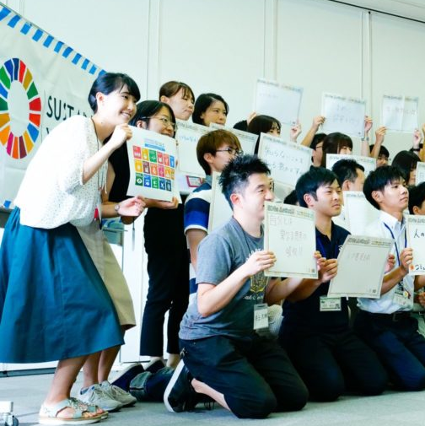



予定プログラム
大学生向け
リーダープログラム
“自分が滋賀県知事なら、MLGsに対するアクションや政策をどう作るか”というテーマに対してアイデアを
考えるワークショップです。
一緒に企画に取り組む仲間を募集しています！
興味のある方は
info@mlgs.shiga.jp

Slide 44


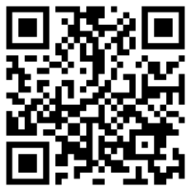
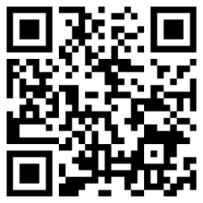
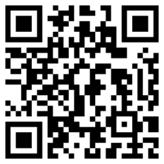
MLGs公式SNSアカウント開設！
MLGs公式 Twitter
MLGs公式facebook
@MotherLakeGoals
fb.me/motherlakegoals
MLGs公式Instagram
@motherlakegoals

Slide 45
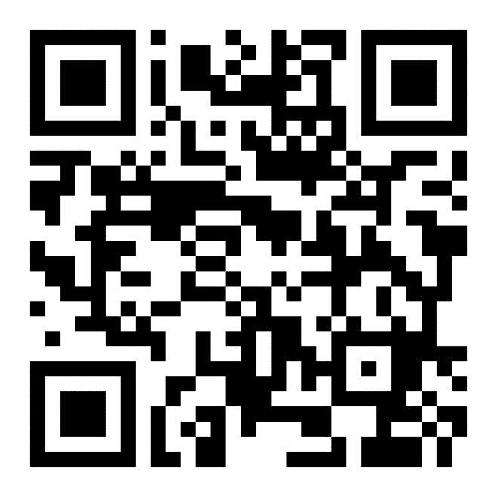
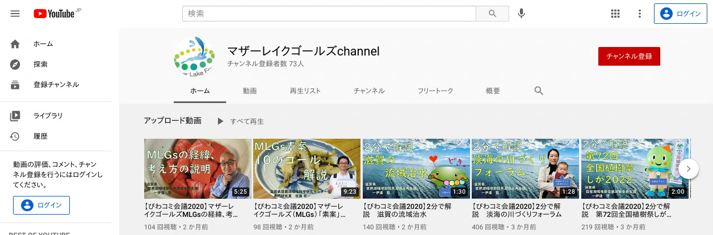
マザーレイクゴールズchannel
マザーレイクゴールズchannel
https://www.youtube.com/channel/UCcfrvJqhJ-XzSfSQkjWZjLg
チャンネル登録・高評価お願いします！
Notes:
。

Slide 46
問い合わせ先
MLGsに関する問い合わせ先
  滋賀県琵琶湖保全再生課 水政策係
  担当 一伊達（いちだて）・辻
  電話 077-528-3466
  メール dk00@pref.shiga.lg.jp
「もっと詳しく説明してほしい」「何か一緒にできることがないか相談したい」といったことがあれば、ぜひお声がけください！

